Slide 1
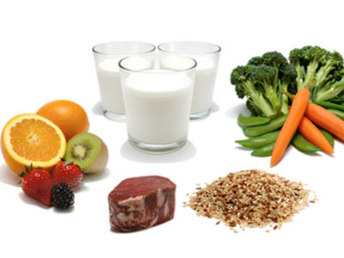
Формирование культуры здорового питания школьников на уроках биологии.

Slide 2
Актуальность проблемы.
За последние годы в России произошло значительное качественное ухудшение здоровья школьников.
По данным работников здравоохранения Самарской области ежегодно уменьшается количество детей первой группы здоровья и увеличивается третьей. Заболеваемость детей от 0 до 17 лет увеличилась
за 2008 год – на 3,9 %
за 2009 год – на 7,7 %

Slide 3
Цели и задачи.
Цель проекта: создание системы работы по формированию и воспитанию культуры питания школьников в процессе обучения биологии.
Задачи проекта:
1. Изучение методической литературы по заданной теме.
2. Составление системы работы по формированию культуры питания.
3. Апробация системы работы на разных ступенях обучения биологии.
4. Выступление на метод. объединениях.
5.Внедрение данной системы в работу с родителями.

Slide 4
Ресурсы.
Материальные (микроскопы, DVD, компьютер)
Профессиональные(врачи, диетологи, специалисты центра “Семья”)
Юридические(законы РФ, СанПиНы и др.)
Методические(ресурсные центры)

Slide 5
Реализация проекта.
1. Изучение методической литературы по проблеме здорового питания.
2. Проведение первичного мониторинга.
3. Разработка модуля “Разговор о правильном питании” на уроках ботаники, 6 класс.
4. Внедрение в модуль “Естественные науки и здоровье человека” раздела “Здоровое питание школьников”.
5. Разработка методических пособий для проведения родительских собраний по теме: “Здоровое питание школьников”.
6. Выступление на метод. объединении учителей биологии.

Slide 6
Мониторинг проекта и ожидаемый результат.

Slide 7

Наращивание потенциала.
- Выступление на конференциях, родительских собраниях и метод. объединениях.
- Создание творческих групп школьников для введения в программу младших школьников.
- Выпуск наглядного материала по теме “Здоровое питание”.

Slide 8

Литература.
Безруких М.М., Филиппова Т.А., Макеева А.Г. «Формула правильного питания» методическое пособие. – М.: ОЛМА Медиа Групп, 2009.
Безруких М.М., Филиппова Т.А., Макеева А.Г. «Формула правильного питания» рабочая тетрадь /М.: «НЕСТЛЕ» «ОЛМА-ПРЕСС Инвест», 2009.
Лорант Э. «Питание и ваше здоровье» методическое пособие. – Нижний Новгород, 2008.
Соловова Н.А. «Здоровьесберегающая деятельность педагога: формы, методы, средства». – Самара: ГОУ Сипкро, 2007.

